Slide 1
Исследование RAG как увеличение контекста LLM
Магистерская программа
“Искусственный интеллект”
2025
Команда 70

Slide 2

Магистерская программа
“Искусственный интеллект”
2025
Вступление
Команда:
Бобылина Инна Владимировна
Джомиади Георгий Анастасович
Самигуллин Тимурбулат Рашитович
Шерман Ксения Валерьевна
Куратор:
Беляев Артём Русланович
QR-код на Github проекта

Slide 3
Цели и задачи
Магистерская программа
“Искусственный интеллект”
2025
Команда 70

Slide 4
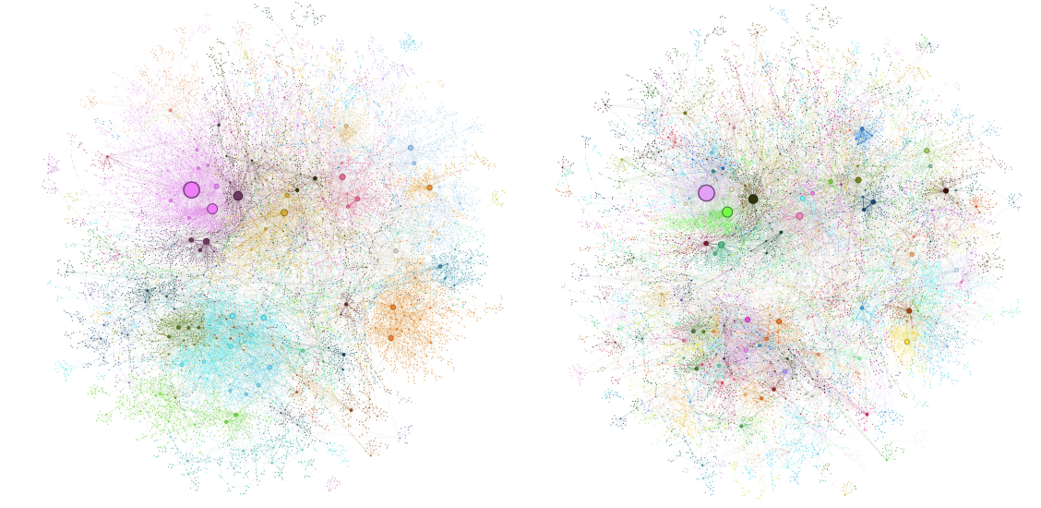
Постановка задачи
Магистерская программа
“Искусственный интеллект”
2025
Раздел “Цели и задачи”
Retrieval Augmented Generation (RAG) – способ добавления дополнительной информации к запросу пользователя для более качественной работы LLM модели. RAG позволяет расширить контекст запроса за счет подбора релевантных документов из корпуса.
GraphRAG строит из документов не просто вектор, а большой граф, позволяющий пользователю получать ответы даже по обобщающей информации по корпусу.
Рис. 1. Пример построения графа нулевого и первого уровня из документов
Статья: From Local to Global: A Graph RAG Approach to Query-Focused Summarization

Slide 5
Цели на год
Магистерская программа
“Искусственный интеллект”
2025
Раздел “Цели и задачи”
Сравнить качество работы LLM с большим контекстом, RAG и GraphRAG на задаче вопрос-ответ.
Сравнить качество работы GraphRAG с разной длиной контекста
Разработать сервис, где пользователь сможет автоматически строить выбранную систему RAG на основе своих текстов и отправлять запросы в LLM.

Slide 6
Данные
Магистерская программа
“Искусственный интеллект”
2025
Команда 70

Slide 7
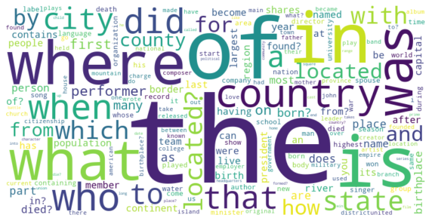
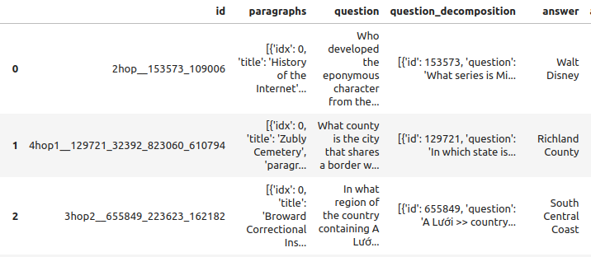
MuSiQue
Магистерская программа
“Искусственный интеллект”
2025
Раздел “Данные”
Содержит 40K multi-hop вопросов и ответы на них, собранные из различных датасетов (SQuAD, T-REx, Natural Questions, MLQA, Zero Shot RE). Среди вопросов есть такие, для которых нет ответа в предложенных параграфах.
Срез данных
Облако слов для questions
Репозиторий датасета: https://github.com/stonybrooknlp/musique

Slide 8
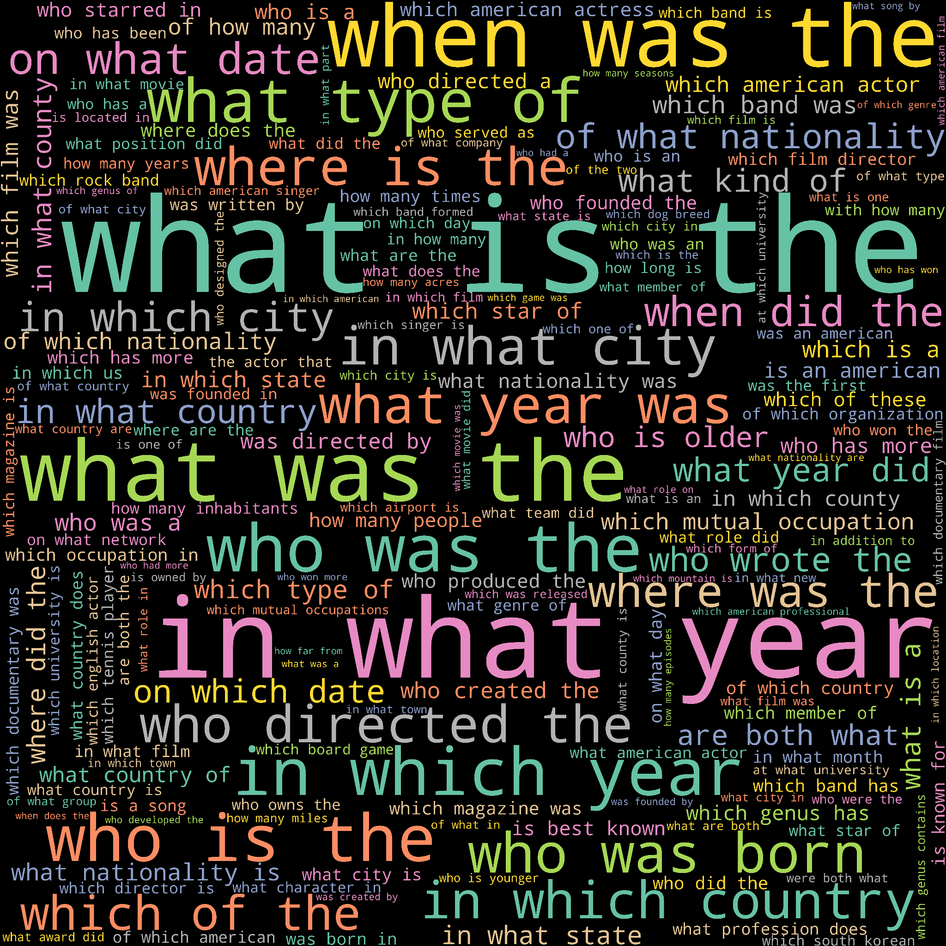
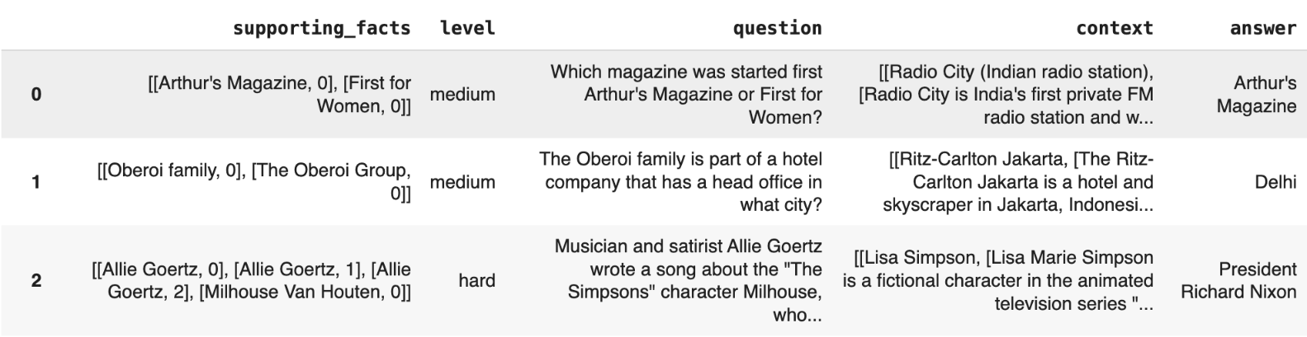
HotPot
Магистерская программа
“Искусственный интеллект”
2025
Раздел “Данные”
Содержит 113K вопросов, основанных на Википедии. Все вопросы делятся на 2 категории: bridge и comparison. Вопросы первого типа предполагают, что для ответа модель должна найти "промежуточный" ответ, на основе которого можно будет вычислить итоговый. Вопросы второго типа построены на сравнении двух сущностей из одной категории.
Срез данных
Триграммы для questions
Репозиторий датасета: https://hotpotqa.github.io/

Slide 9
Метрики качества
Магистерская программа
“Искусственный интеллект”
2025
Команда 70

Slide 10
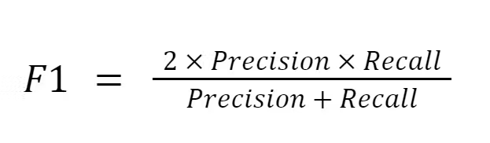
Метрики оценки ответа
Магистерская программа
“Искусственный интеллект”
2025
Раздел “Метрики качества”
Метрики выбраны для сравнения с лидер-бордом обоих датасетов
Precision* | Доля совпадающих слов среди слов предсказанного ответа
Recall* | Доля совпадающих слов среди слов правильного ответа
Метрики считаются отдельно для текстового ответа модели и для supporting facts
Exact Match | Показывает полное совпадение правильного и предсказанного ответа
Joint* | Общие метрики по ответам и supporting facts
*Считаются только для HotPot датасета

Slide 11
Baseline
Магистерская программа
“Искусственный интеллект”
2025
Команда 70

Slide 12
Обоснование:
Этапы улучшения:
Магистерская программа
“Искусственный интеллект”
2025
Раздел “Baseline”
Современные LLM подходят для помощи в вопросах, ответы на которые непосредственно находятся корпусе.
Вопросы по обобщенной из нескольких документов информации требуют декомпозиции вопроса.
Поэтому в качестве безлайна было решено выбрать модель RAG с instruction-tuned LLM
LLM | Контекстное окно
Llama 3.1, Mistral Large-2, GPT-4o | 128k
GPT-o1, Claude 2.1 | 200k (~150 тыс. слов)
Gemini 1.5 | 1M (~700 тыс. слов)
Gemini 1.5 Pro | 2M
Классический RAG плохо показал себя на multi-hop вопросах. Поэтому для baseline мы модифицировали подход, реализовав “многоэтапные рассуждения” при поиске ответа.

Slide 13
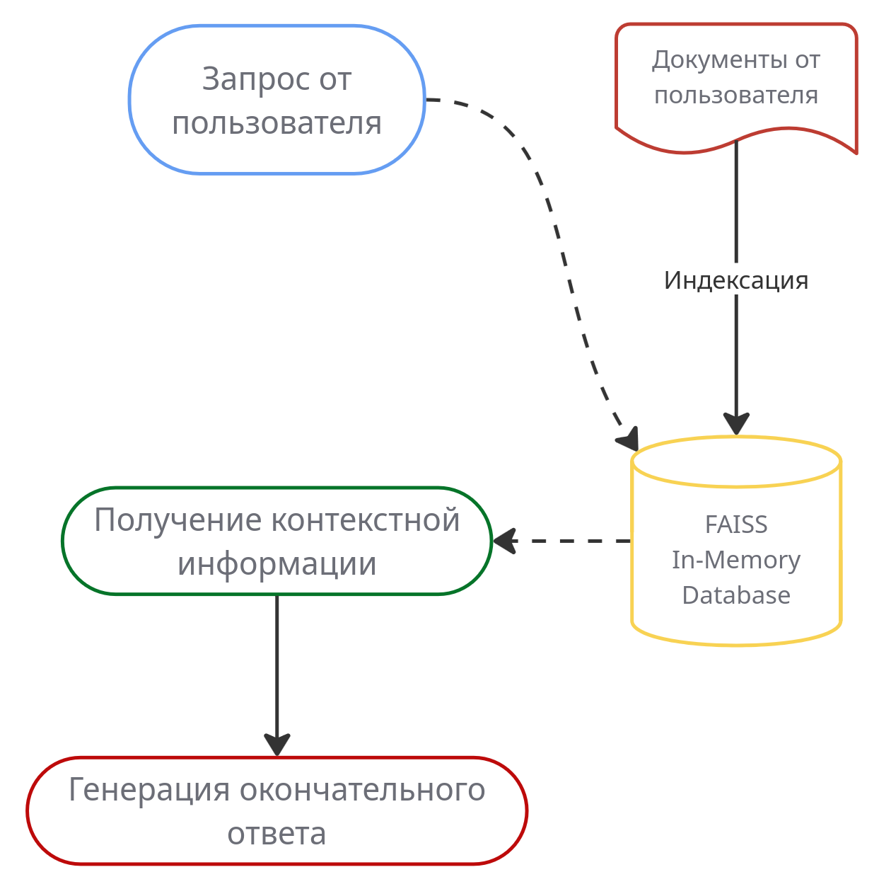
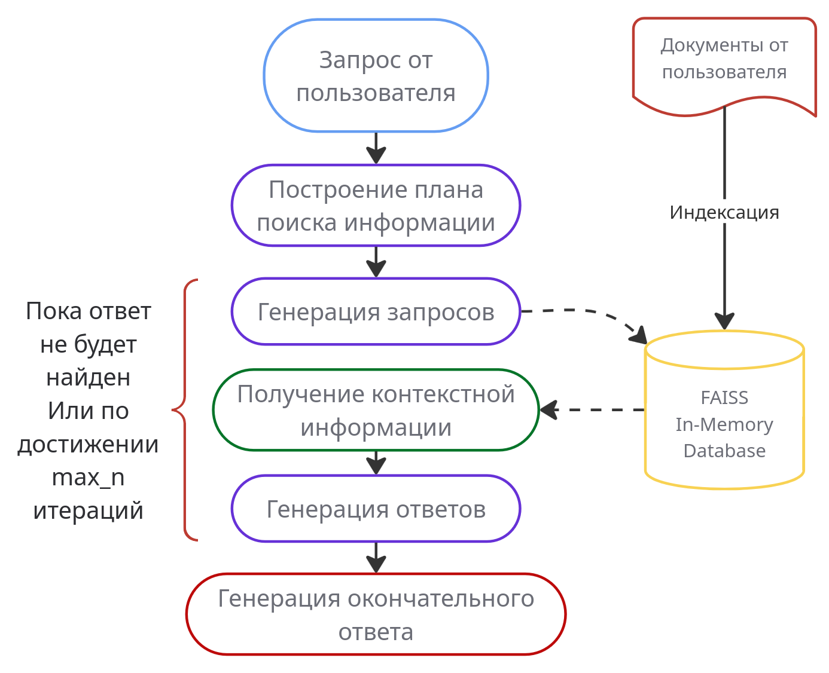
Магистерская программа
“Искусственный интеллект”
2025
Раздел “Baseline”
Basic RAG
Наш baseline

Slide 14
Метрики качества, HotPot:
Магистерская программа
“Искусственный интеллект”
2025
Раздел “Baseline”
Метрика | Basic RAG (100 Q) | Our Baseline (1000 Q) | LeaderBoard Best result
answer_f1 | 0.014 | 0.449 | 0.8504
answer_em | 0.000 | 0.235 | 0.7269
support_f1 | 0.000 | 0.512 | 0.9009
support_em | 0.000 | 0.18 | 0.6625
joint_f1 | 0.000 | 0.259 | 0.7754
joint_em | 0.000 | 0.048 | 0.5053

Slide 15
Метрики качества, Musique:
Магистерская программа
“Искусственный интеллект”
2025
Раздел “Baseline”
Метрика | Our Baseline (1000 Q) | MuSiQue Best result
answer_f1 | 0.302 | 0.6720
answer_em | 0.145 | -
support_f1 | 0.4 | 0.8870
!
Метрики посчитаны на 1000 примерах, так как процесс генерации ответа долгий

Slide 16
Сервисная часть
Магистерская программа
“Искусственный интеллект”
2025
Команда 70

Slide 17
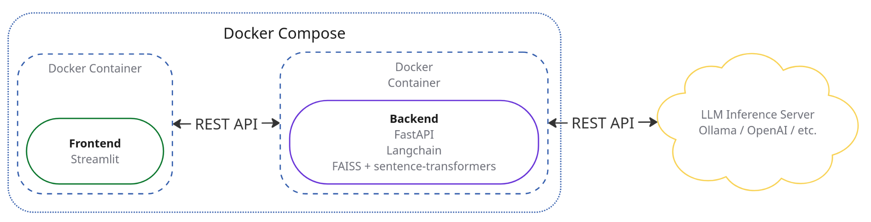
Схема MVP
Магистерская программа
“Искусственный интеллект”
2025
Раздел “Сервисная часть”

Slide 18
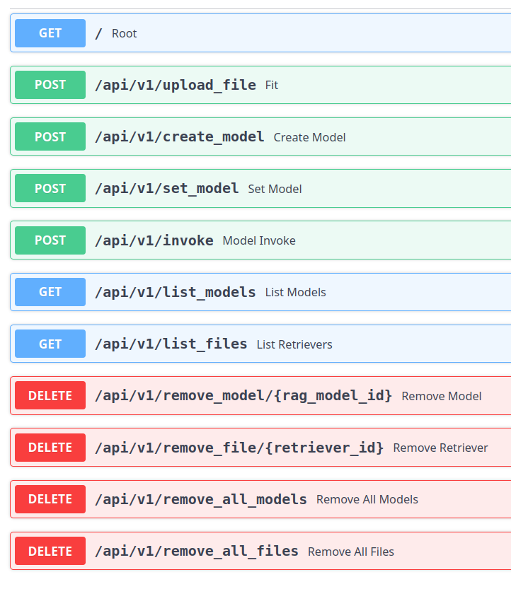
Backend: FastApi
Магистерская программа
“Искусственный интеллект”
2025
Раздел “Сервисная часть”
Реализованы эндпоинты для управления и использования RAG со следующим функционалом:
CRUD операции с текстовыми файлами (базами знаний)
Управление конфигурациями LLM
Выбор базы знаний и конфигурации LLM для работы с ней
Отправка вопроса и получение ответа

Slide 19
Скринкаст работы FastApi сервиса
Магистерская программа
“Искусственный интеллект”
2025
Раздел “Сервисная часть”

Slide 20

Frontend: Streamlit
Магистерская программа
“Искусственный интеллект”
2025
Раздел “Сервисная часть”
Реализован многостраничный интерфейс:
Главная страница
Загрузка данных (выбор .txt файла, формирование базы знаний по загруженному корпусу)
Создание модели (выбор гиперпараметров, обучение модели)
Выбор модели (из списка сохраненных моделей, выбор базы знаний из загруженных корпусов)
Запрос (вводится запрос, производится декомпозиция запроса в соответствии с промптами, ретривер подбирает наиболее релевантные документы, LLM формирует ответ на подвопросы на основании найденных документов)
EDA, Визуализация (анализ загруженного или введенного корпуса, облако слов, ТОР-N слов, визуализация векторов слов в 2D)
Очистка (удаление модели/всех моделей, файла/всех файлов)

Slide 21
Скринкаст работы Streamlit сервиса
Магистерская программа
“Искусственный интеллект”
2025
Раздел “Сервисная часть”

Slide 22
GrapfRAG
Магистерская программа
“Искусственный интеллект”
2025
Команда 70

Slide 23
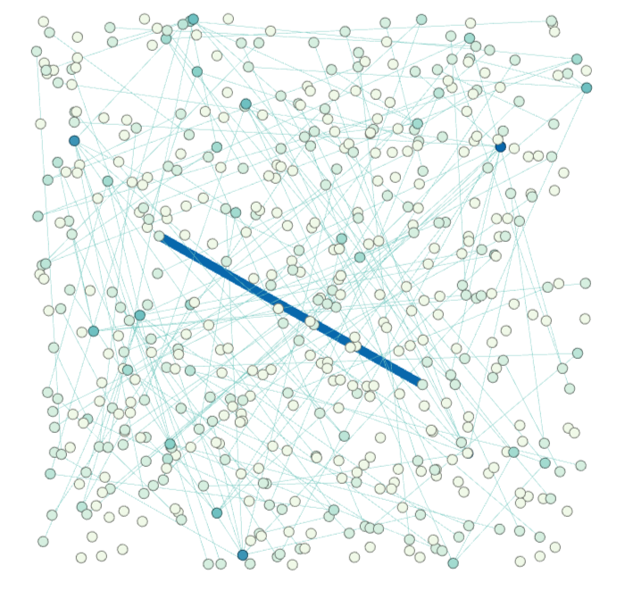
Обоснование
Магистерская программа
“Искусственный интеллект”
2025
Раздел “GraphRAG”
Graph RAG объединяет в себе преимущества подходов RAG (масштабируемость по объему исходного текста, подлежащего индексации) и query-focused summarization (позволяет масштабироваться по широте охвата пользовательских вопросов, способность к обобщению).
Параметры модели:
LLM model: mistral
Embedding model: nomic-embed-text
Корпус текста был разбит на 6900 индексов размером по 300 токенов, т.е. ~2млн.токенов
Источник: https://github.com/TheAiSingularity/graphrag-local-ollama.git
Рис.1. Граф знаний об объектах и community summary по датасету HotPot [ :100]

Slide 24
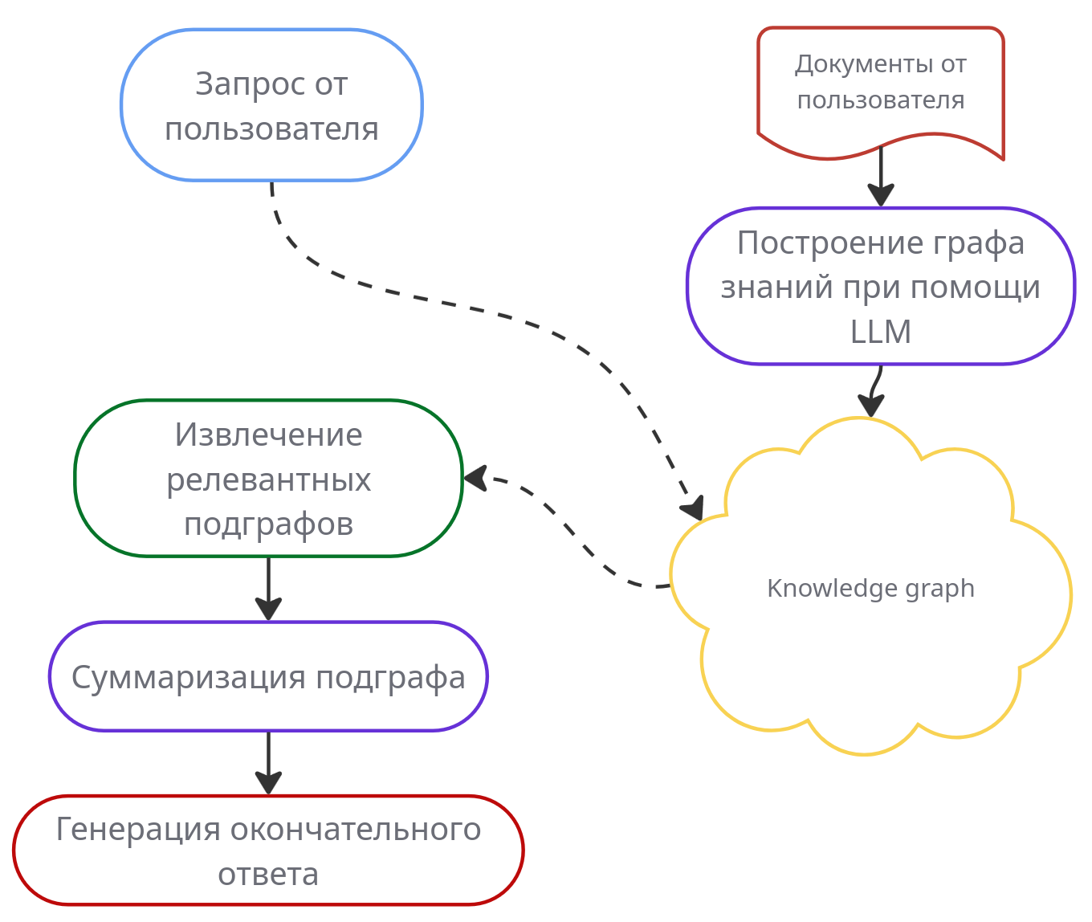
Магистерская программа
“Искусственный интеллект”
2025
Раздел “GraphRAG””
Baseline
GraphRAG

Slide 25
Метрики качества, HotPot:
Магистерская программа
“Искусственный интеллект”
2025
Раздел “GraphRAG”
Метрика | HotPot (100 Q)
answer_f1 | 0.237
answer_precision | 0.138
answer_recall | 0.856

Slide 26
Пример генерации
Магистерская программа
“Искусственный интеллект”
2025
Раздел “GraphRAG”
RAG | GraphRAG
Were Scott Derrickson and Ed Wood of the same nationality?
Yes, both were American. | Based on the analysis of multiple reports, it is highly likely that both Scott Derrickson and Ed Wood were American. While there is no direct data available about their nationality in the provided tables, their association with the United States Assistant Secretary of State community strongly implies they are American. [Data: Entities (88)] However, it's also important to note that while the reports suggest they are American, there is no definitive proof as direct data about their nationality is not available in the provided tables. [Data: Entities (88)]
4. Are the Laleli Mosque and Esma Sultan Mansion located in the same neighborhood?
No, they are in different neighborhoods. | Based on the reports from multiple analysts, both the Laleli Mosque (Entity ID: 89) and the Esma Sultan Mansion (Entity ID: 99) are significant historical sites in Istanbul, Turkey. However, the reports do not provide specific information about whether these two sites are located in the same neighborhood or not. For a comprehensive understanding of their locations, additional analysis might be required to cross-reference geographical data associated with each site. This could help determine if they are indeed in the same neighborhood or not. In summary, while we have information about the historical significance of both sites, their exact location relationship remains unclear from the provided reports. Further investigation is needed for a definitive answer. [Data: Reports (+more)]

Slide 27
Распределение работы в команде
Магистерская программа
“Искусственный интеллект”
2025
Команда 70

Slide 28
Джомиади Георгий Анастасович
Шерман Ксения Валерьевна
Бобылина Инна Владимировна
Самигуллин Тимурбулат Рашитович
Магистерская программа
“Искусственный интеллект”
2025
Раздел “Распределение работы в команде”
EDA
Контейнеризация и оркестрация Baseline
EDA
Реализация логирования
Проектирование Baseline
Разработка фронтенда
Визуализация данных
Деплой и валидация GraphRAG
Проектирование Baseline
Разработка сервиса
Промт-тюнинг Деплой и валидация Baseline

Slide 29
Цели на второе полугодие
Магистерская программа
“Искусственный интеллект”
2025
Команда 70

Slide 30
Цели на 2-е полугодие
Магистерская программа
“Искусственный интеллект”
2025
Раздел “Цели на следующий год”
Реализовать модель GraphRAG
Рассчитать метрики качества построенной модели с разной длиной контекста
Добавить в разработанный сервис модель GraphRAG
Подключить к сервису LLM модель

Slide 31
Для оформления графиков, таблиц, диаграмм могут потребоваться дополнительные цвета и вы совершенно правы, задавая вопрос, какие цвета использовать и где их взять. Мы предлагаем использовать палитру цветов Вышки для этих целей.

